Slide 1
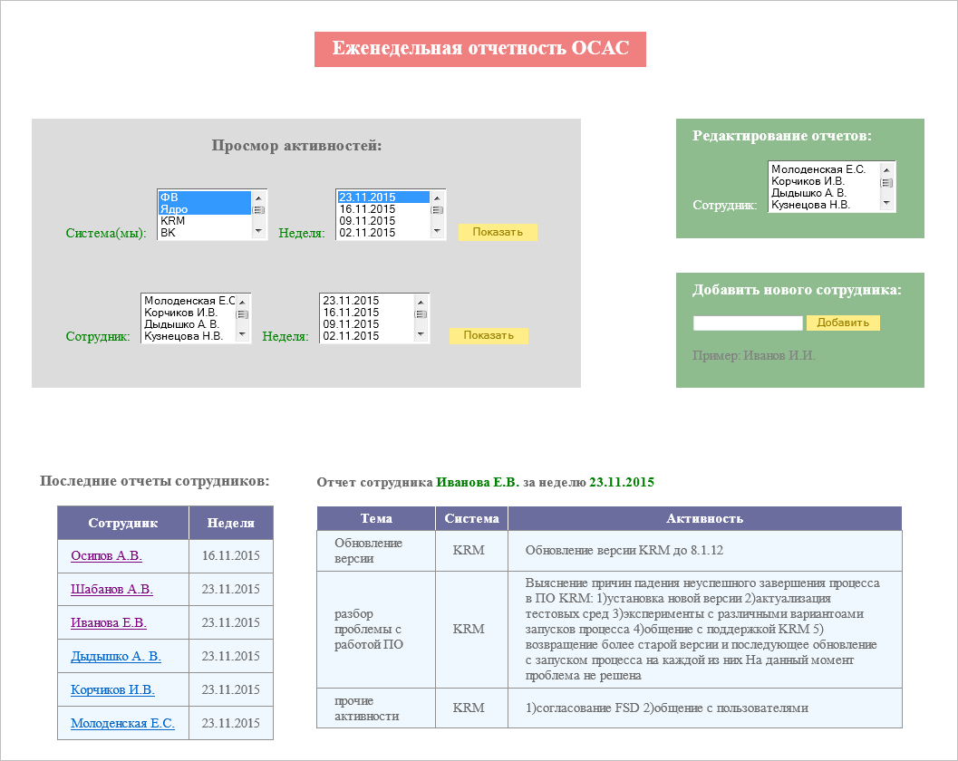
Появился портал еженедельной отчетности ОСАС, пришедший на смену разрозненным отчетам, в виде файлов Excel для
каждого сотрудника. Основной идеей, при создании, была возможность просмотра всех отчетов, сортируя их по названию
системы, дате и сотруднику.

Slide 2
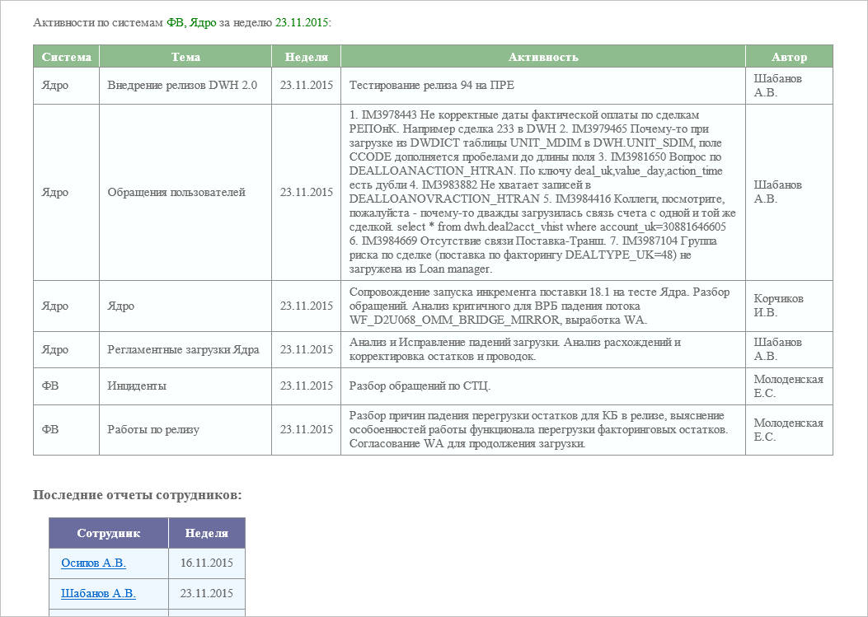
Выбирая систему (или системы) и дату, видим активности всех сотрудников по ним:

Slide 3
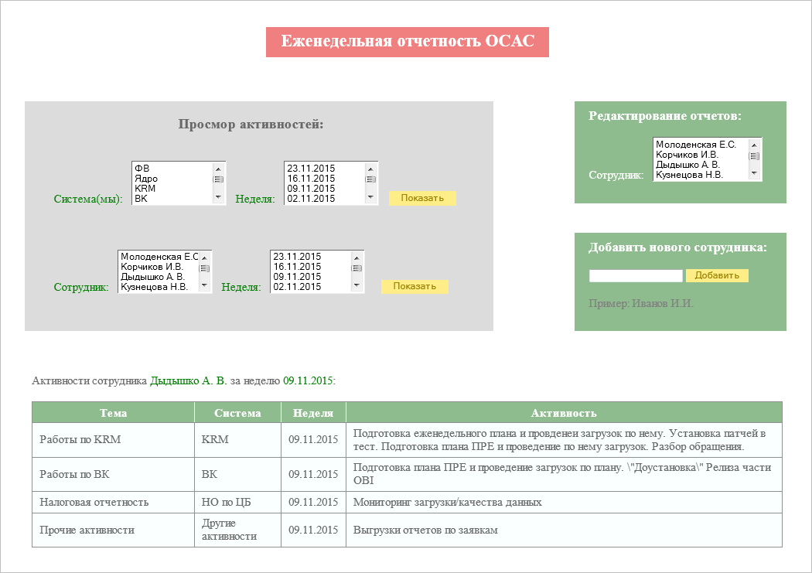
Можно посмотреть активности сотрудника за интересующую неделю:

Slide 4
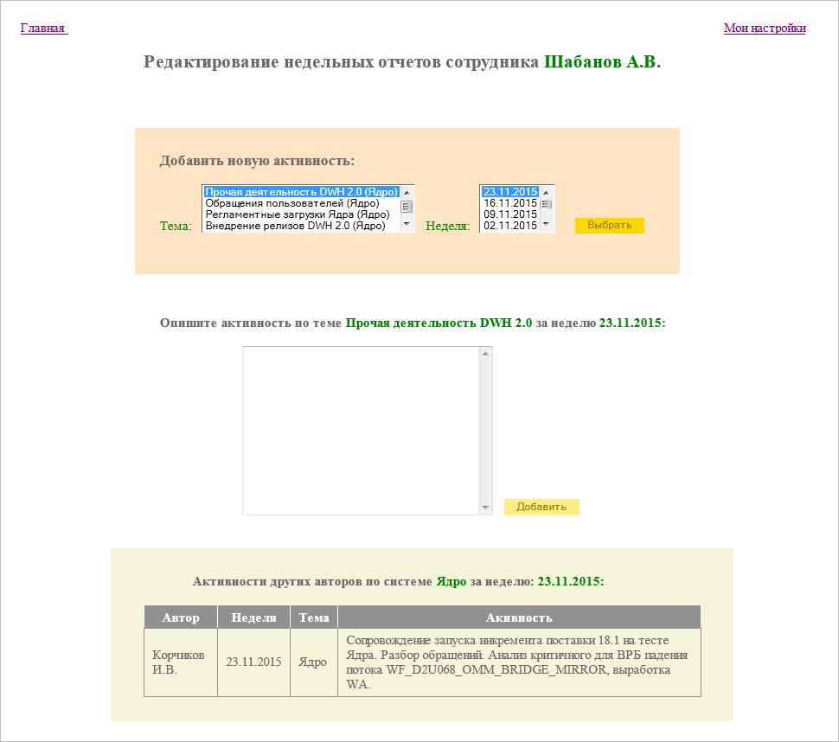
Еще одним преимуществом является то, что при добавлении активности, можно видеть активности других авторов
по этой системе, за туже неделю:

Slide 5
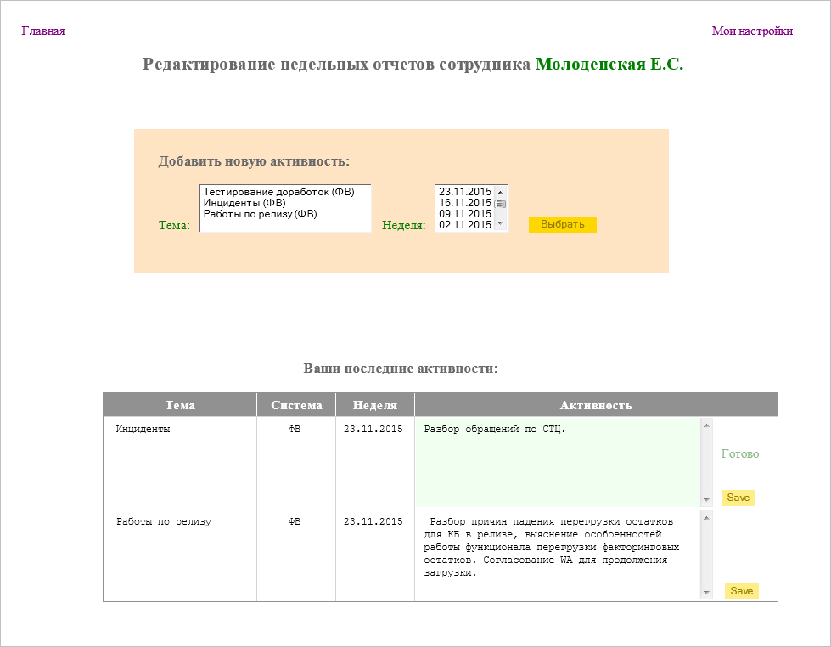
После добавления активности, ее можно быстро отредактировать в таблице последних активностей:

Slide 6
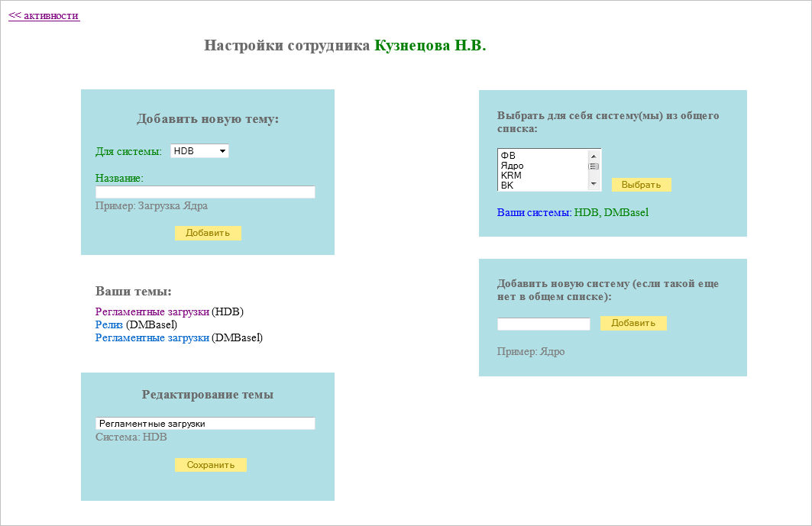
Добавить для себя новые системы и темы, а также отредактировать их, можно на странице индивидуальных настроек сотрудника:

